Slide 1

Velkommen
Dialogmøde efterår 2026

Slide 2
Program
9:30 Ankomst
Morgenkaffe
10:00 Velkomst
v. landsformand Birger Rasmussen
10:15 Aktuel ældre- og sundhedspolitik, strategi og handlingspunkter for 2027
v. direktør Bjarne Hastrup
Spørgsmål og debat
12:15 Frokost
Bytte pladser
13:15 Præsentation af hovedpunkter i juridisk responsum om Ældre Sagens brug af e-mailadresser
14:00 Pause med kaffe/te og kage
14:20 Lokalafdelingernes involvering i udarbejdelsen af Strategi 2028-32.
15:20 Opsamling og afrunding
v./ landsformand Birger Rasmussen
15:30 Tak for i dag

Slide 3
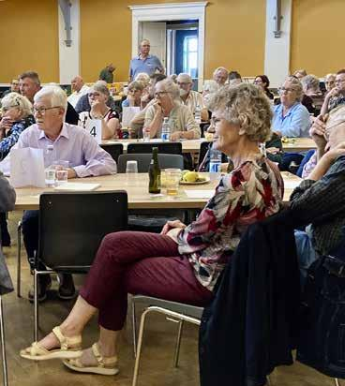
Aktuel ældre- og sundhedspolitik
Dialogmøder, september 2026
Ved Bjarne Hastrup, adm. direktør

Slide 4
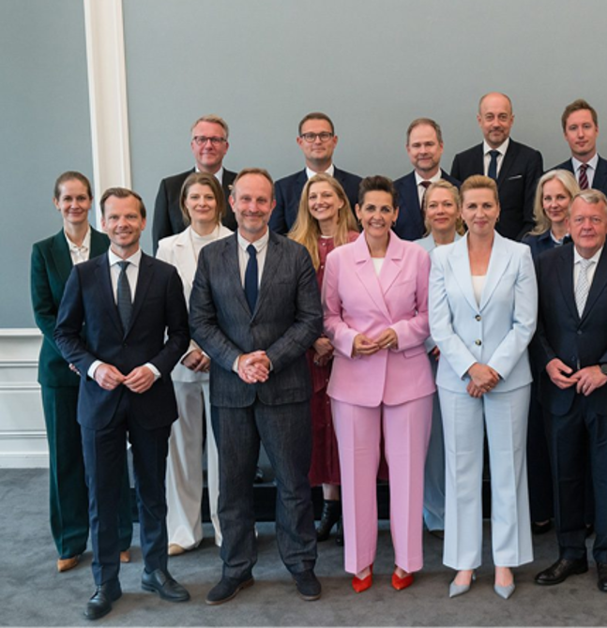
Nyt regeringsgrundlag
Styrket indsats på demens
Langsigtet rekrutteringsplan for ældreplejen
Fastholdelse, uddannelse, kompetenceudvikling.
Fleksible ordninger til seniorer
Bedre økonomi for folkepensionister
1.000 kr. mere om måneden til pensionister med mindst
Hurtigere regulering af folkepensionen ved pludselige prisstigninger.
Skattereform og lavere moms?
Tandlæge uden brugerbetaling
Vi vil have folkepensionisterne med om bord hurtigt
Folkesundhedslov
Vi ønsker forebyggelse også for ældre

Slide 5
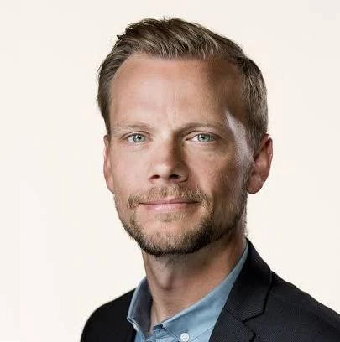
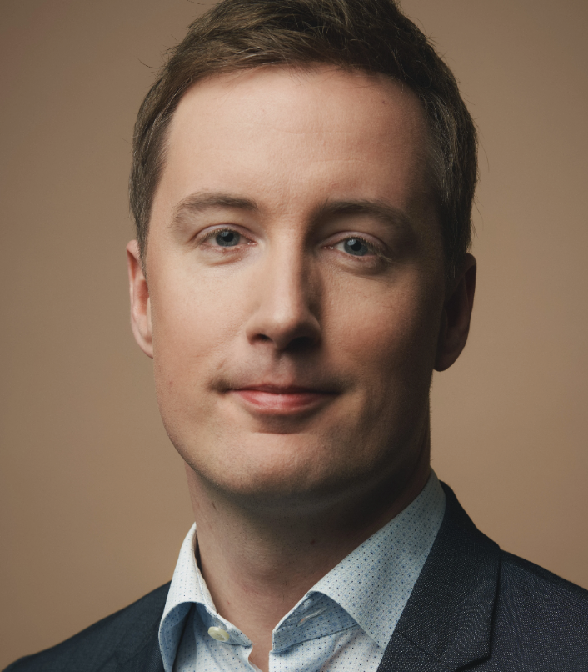
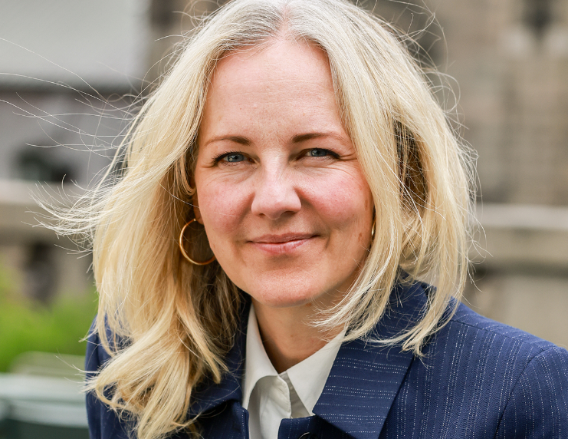
Politiske møder er i gang
Møde med ældreminister Jacob Mark og sundhedsminister Ida Auken, finansminister Peter Hummelgaard om:
Omsorgsgaranti og ældreombudsmand.
Demenshandleplan
Og mange andre emner
Møder med de mange nye ordførere ift. sundhed, ældrepleje, arbejdsmarked, digitalisering mv. – Ældre Sagen er på sagen☺.

Slide 6

Omsorgssvigt og værdig ældrepleje
En omsorgsgaranti skal sikre:
Tid
Tryghed
Tillid
Ældre Sagen er vagthund ift. ”ældrelov i praksis”! Er der:
Øget selvbestemmelse?
Tryghed og kontinuitet i plejen?
Tættere og bedre samarbejde med pårørende og civilsamfund?

Slide 7
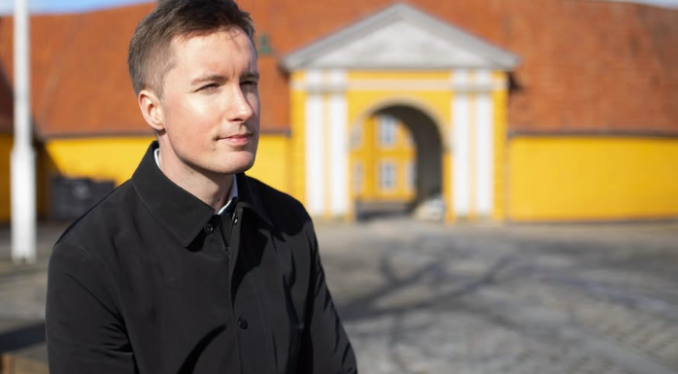
Demens som et politisk hovedtema
📈 Mere end 100.000 har demenssygdom i dag
📈 Op mod 145.000 inden for 10-15 år
Stigende politisk fokus
Ny national demenshandleplan er på vej – varslet af regeringen.
Prioriteret i regeringsgrundlaget.
Børne-, bolig- og ældreminister, Jacob Mark, er meget aktiv på dagsordenen.
Ældre Sagens udspil: Styrket forebyggelse, kronikerpakke, styrke demenskoordinatorer

Slide 8

Sundhedsreform fra 2027 – mere nærhed, lighed og sammenhæng
Ældre Sagen har påvirket lovforslag:
Nye pakkeforløb med tidsfrister og ret til samlet behandlingsplan og tilbud om forebyggelse.
Pakke for multisygdom fremrykkes
Befordring t/r til sundheds- og omsorgs-pladser.
Kvalitetskrav og anbefalinger til sygepleje og palliation – vi kalder på flere krav.

Slide 9

Styrke retssikkerheden med en ældreombudsmand
§ §
Ældre oplever omsorgssvigt og bøvl med digitalisering, bureaukrati og komplekse lovregler.
Få kommuner har borgerrådgivere, men mange forvaltningsretlige fejl.
Oprettelse af en ældreombudsmand:
Kan være direkte hjælper og vagthund
Syrke ældres retssikkerhed.
Skabe hurtigere, mere synlig adgang til at håndtere problemer

Slide 10
En tryg og værdig sidste tid
Ældre Sagen kæmper for, at flere kan dø hjemme med de rette lindrende indsatser (palliation).
Brug for:
      Udgående specialistfunktioner fra hospice og sygehuse udvides til pleje i eget hjem.
      Bedre kompetencer til palliativ indsats hos pleje- og sundhedsper­sonale.
      Palliation som del af nærsundhedsplaner.

Slide 11
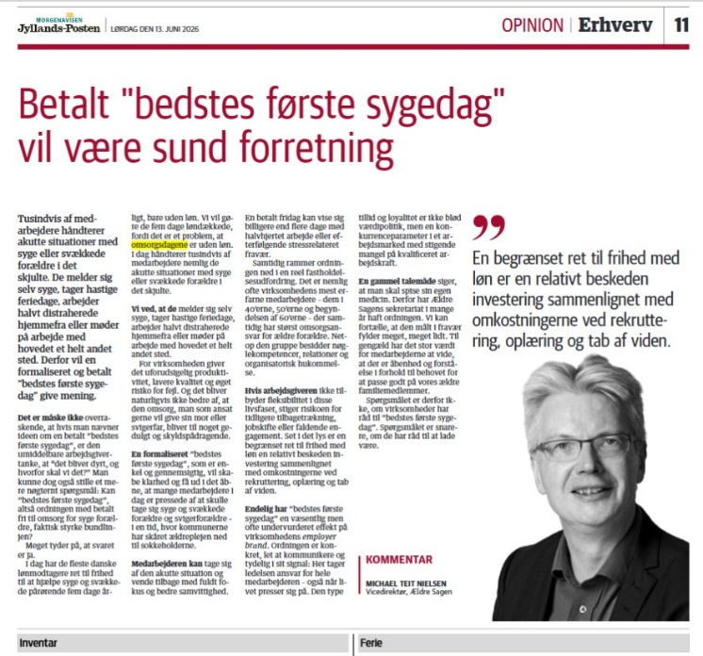
Støtte til pårørende
Forslag om pårørendevejleder og bedstes første sygedag.
Vi går forrest og har pårørendevejleder i Rådgivningen

Slide 12

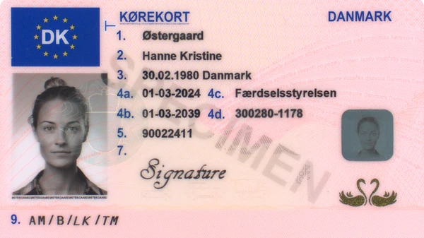
Optræk til debat om kørekort
Atter debat om ældre bilisters færdselssikkerhed.
I 2017 blev den øvre aldersgrænse på 75 år for kørekortshold fjernet efter stærkt pres fra bl.a. Ældre Sagen.
Ældre bilister er ikke farlige, men erfarne.
Ældre Sagen har:
Fået genåbnet flere steder, hvor bilister med et lægeligt kørselsforbud kan blive køretestet.
Igangsat en særlig indsats og genbesøger politikområdet for kørekort.

Slide 13
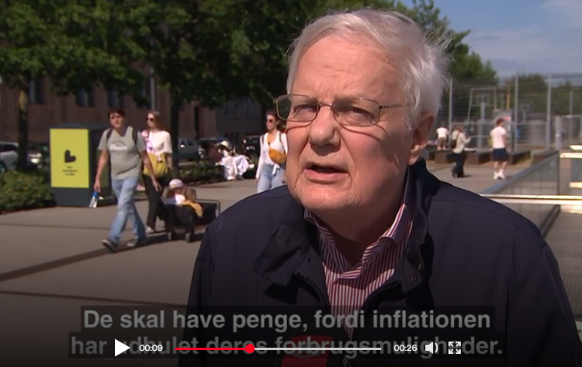
1.000 kr. ekstra om måneden til ”pensionister med mindst”
Ældre Sagen har kommenteret:
Vi er bekymrede for afgrænsningen af ”dem, der har mindst”.
Hvis man giver 12.000 kr. om året til dem, der har mindst, får de hurtigt mere end dem, der har næstmindst.
Pensionister systematisk overset ift. skattelettelser
Forhøjelsen bør gælde alle pensionister.

Slide 14
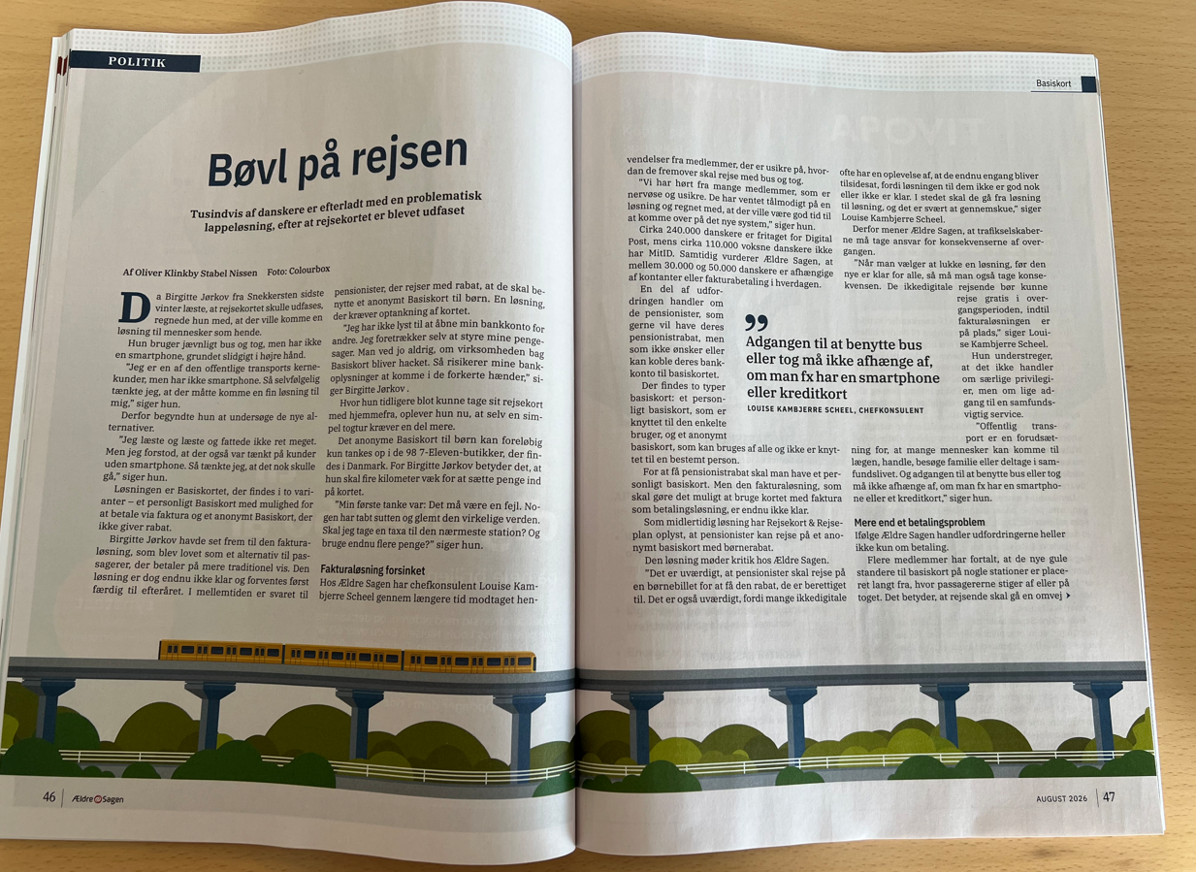
Det nye Basiskort, som har afløst Rejsekortet, volder problemer
Basiskortet ikke-digitalt alternativ til nye Rejsekort-app
Problemer:
Færre standere
Pris for turen oplyses ikke på standerne.
Betalingsløsningen til ikke-digitale ikke klar til tiden
Ældre Sagen har foreslået gratis transport til ikke-digitale pensionister, indtil betalingsløsning var klar. Massiv opmærksomhed i pressen

Slide 15

Det nye
”Mit Ældre Sagen”
Notes:
Det digitale fylder ikke kun meget i samfundet – vi er også i gang i Ældre Sagen.

Slide 16
Ændringer omkring medlemskort for 2027
Tidligere modtog alle medlemmer automatisk et fysisk medlemskort. Fremover bliver det differentieret.
Medlemmer uden mailadresse får brev med
medlemskort (ikke i bladpakken)
Medlemmer med mail eller e-boks vi skriver til
ønsker du fortsat modtage fysisk medlemskort
eller vil du benytte Ældre Sagens medlemsapp?

Slide 17
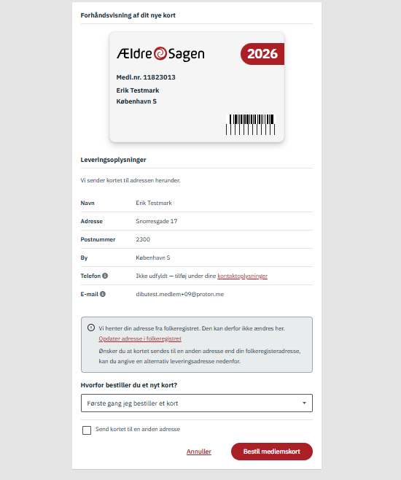
Det fysiske medlemskort kan bestilles på to måder
Telefonisk bestilling på en særlig bestillingslinje
Bestilling via den nye selvbetjeningsside ”Mit Ældre Sagen”
Formænd får orientering sidste uge i september og første mails til medlemmer sendes 5. oktober

Slide 18
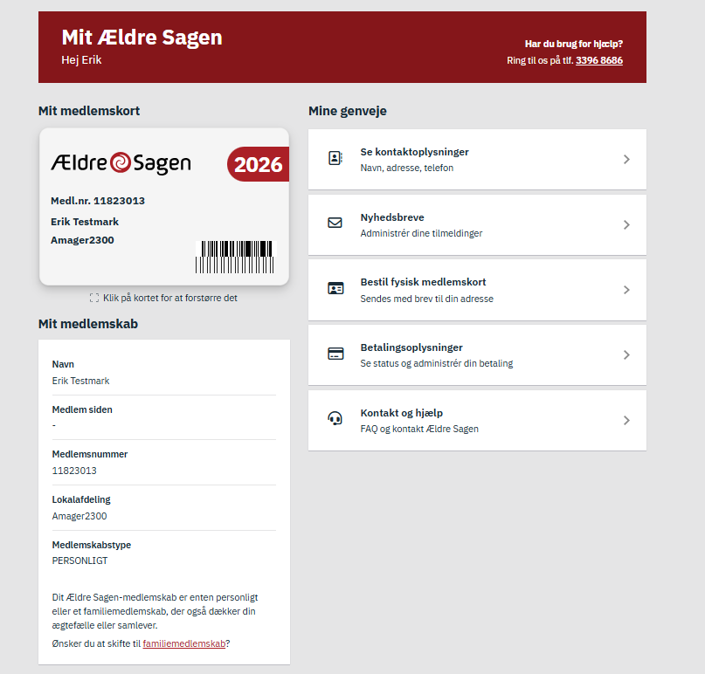
”Mit Ældre Sagen” – en ny selvbetjeningsside til medlemmerne
Her kan medlemmerne bl.a.:
Se deres digitale medlemskort.
Se/rette kontaktoplysninger.
Tilmelde/afmelde sig nyhedsbreve.
Tilmelde sig Betalingsservice.
Bestille et fysisk medlemskort.

Slide 19
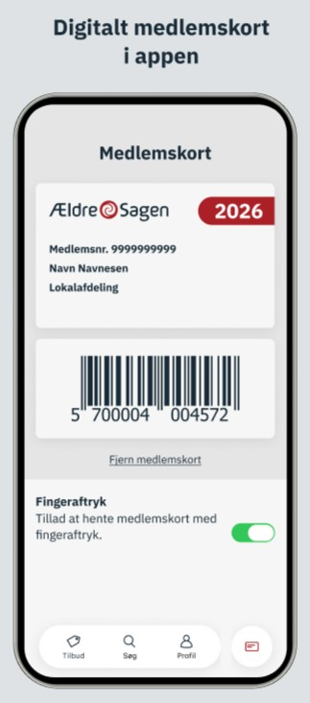
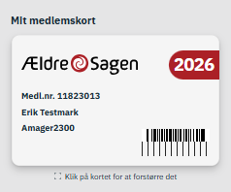
Det digitale medlemskort
Det digitale medlemskort kan benyttes på to måder:
Via Ældre Sagens app, som mange medlemmer allerede gør.
På det nye ”Mit Ældre Sagen”.

Slide 20

Strategi 2027
Dialogmøder september 2026
v/adm. dir. Bjarne Hastrup

Slide 21

Økonomiske udsigter 2027
Økonomisk vækst i 2026: Knap 4 pct.
Vækst i 2027: 2 pct.
Inflation ca. 1½ pct. i 2026 og 2027
Snart 3,1 mio. beskæftigede
Dansk økonomi er bomstærk
MEN: Øget international uro kan dæmpe vækst, øge inflation

Slide 22

Politiske udsigter 2027
International uro: Ukraine, Mellemøsten, Cuba, Grønland, Taiwan…?
Stigende udgifter til forsvar
Træk på arbejdskraft til værnepligt mv.
Fokus på beredskab, robusthed, forsyningssikkerhed
Velfærdsforlig 2.0
Folketingsvalg i utide?

Slide 23

Indflydelsesarbejde 2027
Sundhedsreformen
Folkesundhedslov
Ældrelov og omsorgssvigt/omsorgsgaranti
Fremskaffe sosu-personale
Demens – handlingsplan og kronikerpakke

Slide 24
Indflydelsesarbejde 2027
Digitalisering
Svindel
Mangel på plejehjem
Boligmangel
1.000 kr. mere i folkepension
Regulering og købekraftsgaranti
Undersøgelse af holdninger til den sidste tid

Slide 25

Aktiv Seniorstyrke 2027
Mere fleksibelt arbejdsliv
Viden og værktøjer ift. overgange mellem livsfaser
Bedre gennemslagskraft for medlemstilbud – undgå ”skuffede udmeldelser”
”Oase”
VIVE-videnscenter
Bekæmpe alderisme

Slide 26

Ældre Sagen lokalt 2027
Det ældrepolitiske rejsehold støtter
17 Ældre Sagens ældre- og sundhedsudvalg – fokus er nærsundhedsplaner og tilstrækkelig palliation
4 regionale ældre- og sundhedsudvalg. Vigtig erfaringsudveksling og koordination.
Lokale ældrepolitisk arbejde – implementering af ny ældrereform
Aktiv Seniorstyrke

Slide 27

Det frivillige og lokale 2027
Styrke sammenhængskraft
(2026-ad-hoc-udvalg)
Den gode velkomst af nye frivillige
Styrke rekrutteringen
  Frivillige til ældre- og sundhedspolitik
  Frivillige til lederposter

Slide 28
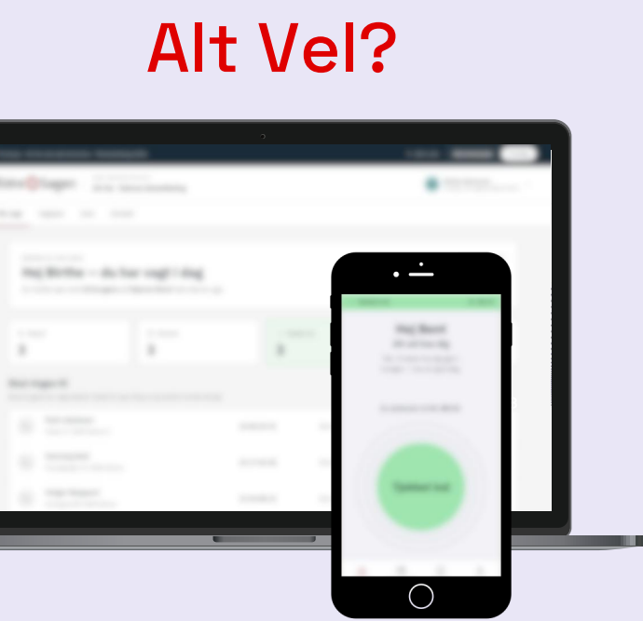
Det frivillige og lokale 2027
Velfærdsteknologifrivillige – fortsat udbygning af kommunale samarbejder
Beredskab – Ældre Sagen som en del af Danmarks totalberedskab
Drømmeløbere – involvering af medlemmerne på ny måder
Digital tryghedstjeneste - AltVel

Slide 29
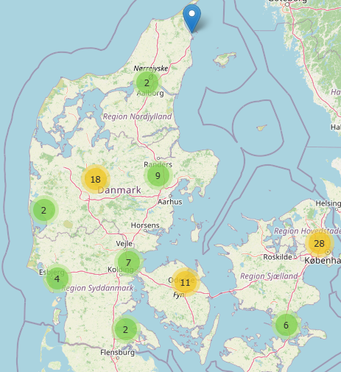
Det frivillige og lokale 2027
Involvering frem mod 2028-2032-strategi - ekstra ”dialogmøder” og referencegruppe
Lokale nyhedsbreve til flere
Digital ID for frivillige

Slide 30

Medlemmer og penge 2027
Vedtægt siger: ”Få størst mulig tilslutning i befolkningen”
Medlemmer giver os ressourcer og indflydelse
Ældre Sagen har momentum – vær ikke bange for egen skygge
Sikre nye medlemmer
Mindsk inflationspres på kontingentsatsen.
Find andre/nye hvervemetoder
Medlems fordele – Styrke overblik og præsentation
Find nye finansieringskilder, fx fonde

Slide 31

It og teknologi 2027
Cyber-sikkerhed
Datasikkerhed – følge op på it-revision
Bruge kunstig intelligens for at øge service:
  i FrivilligService
  i Medlemsservice
  Undersøge om Ældre Sagen skal have sin egne sprogmodel?

Slide 32
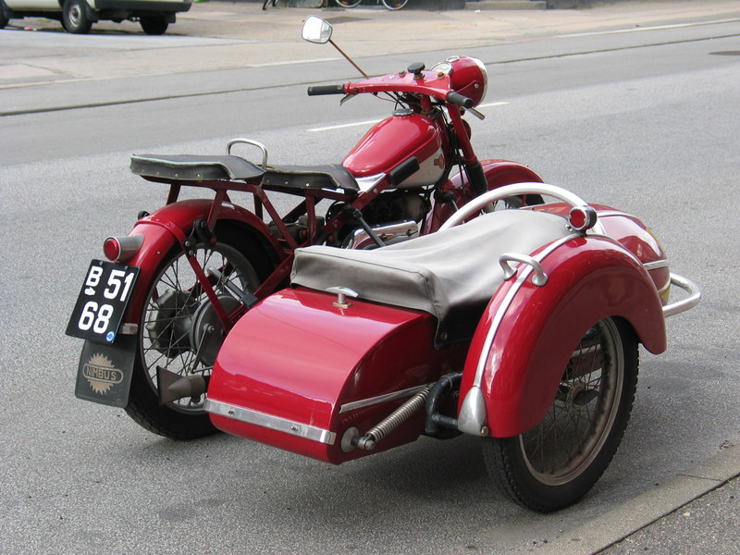
Strategi 2028-2032
Ældre Sagen er en vidensbank, er baseret på forskning
Fremtidsstudiet 2026
Forsknings-”sidevogn” til FTS og strategi
Medlemsundersøgelse og ikke-medlemsundersøgelse
Frivillig- og formandsundersøgelse

Slide 33
Tak for jeres opmærksomhed

Slide 34

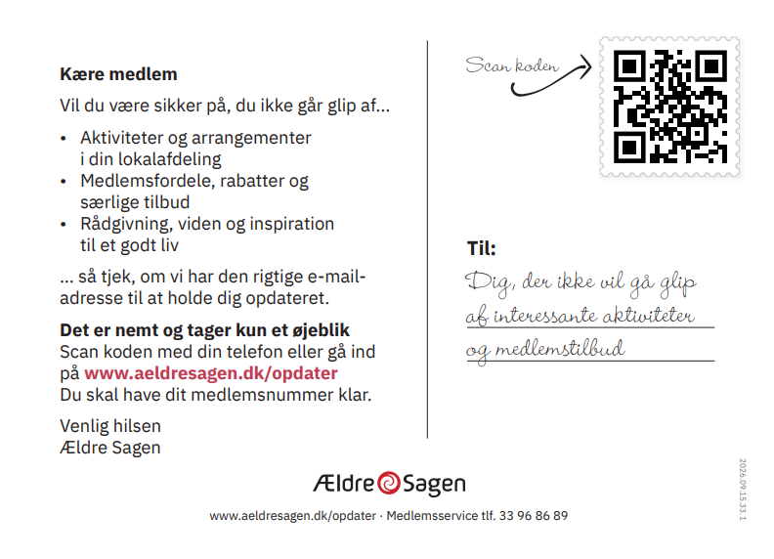

Slide 35
Fælles responsum vedrørende forskellige databeskyttelsesretlige spørgsmål mv. rejst af landsbestyrelsen i Ældre Sagen
Dialogmøder primo september 2026.

Slide 36
Agenda
Indledende bemærkninger
Konklusion – Ansvar, rammer og råderum
Spørgsmålet om adgang til medlemmers mailadresser – via Listeværktøjet
Kan behandlingsgrundlaget legitim interesse benyttes, når behandlingsgrundlaget i øvrigt er samtykke
Brug af telefonnummer og sms

Slide 37
Indledende bemærkninger
Landsbestyrelsens ønske om at indhente et advokatresponsum vedrørende emnerne drøftet på delegeretforsamlingen i november 2025 var, at de rejste spørgsmål, som da gav anledning til drøftelser, skulle besvaret grundigt og objektivt.
To eksterne, uvildige og indbyrdes uafhængige advokater, der er underlagt de særlige advokatetiske regler efter retsplejeloven (krav om uafhængighed og integritet). Advokaterne Johan Leonhard (Nyborg og Rørdam) og Jens Harkov Hansen (Accura).

Slide 38
Indledende bemærkninger
Spørgsmålene generelt
Databeskyttelseslovgivningen, herunder databeskyttelsesforordningen (EU), handler overordnet set om at beskyttelse af fysiske personer (individer) i forbindelse med behandling af personoplysninger.
Individet, som personoplysningerne vedrører, er i højsædet.
Individet skal beskyttes så meget som muligt, og der skal tages mest muligt hensyn til det enkelte individ.
Lovgivningen er således en beskyttelseslovgivning af individet, som personop-lysningerne vedrører.

Slide 39
Indledende bemærkninger
I forhold til Landsforeningen Ældre Sagen betyder det, at reglerne har til formål at værne om medlemmernes, de frivilliges og aktivitetsdeltagernes privatliv og sikre respekt af dem i forhold til blandt andet Ældre Sagens kommunikation med dem.

Slide 40
Indledende bemærkninger
Responsummets overordnede konklusion
Den måde Ældre Sagen har indrettet sig på findes af advokaterne i overensstemmelse med gældende regler.
Ældre Sagen behandler medlemmernes personoplysninger ganske sådan, som reglerne forskriver det.
Det fælles responsum indeholder ingen bemærkninger, der angiver eller antyder noget andet.

Slide 41
Hvad siger responsummet så?
Ansvar, rammer og råderum Responsum side 7 - 14
Landsforeningen Ældre Sagen er én juridisk person.
Landsforeningen er formelt og reelt indrettet som en samlet dataansvarlig organisation.
Landsforeningen bestemmer, hvordan og til hvilke formål lokalafdelingerne må behandle personoplysninger om medlemmer og andre.
Landsforeningen er ansvarlig for behandling af personoplysninger som sker i lokalafdelingerne.

Slide 42
Hvad siger responsummet så?
Ansvar, rammer og råderum Responsum side 7 - 14
Ansvaret for overtrædelse af databeskyttelsesreglerne påhviler landsforeningen – uanset om “fejlbehandlingen” foretages af en ansat eller af en frivillig.
En frivillig kan dog være personlig ansvarlig, hvis vedkommende bruger oplysningerne til egne formål, der er klart udenfor Landsforeningens aktiviteter.
Landsforeningen skal sikre, at behandlingen i organisationen sker efter Landsforeningens formål og retningslinjer.
Landsforeningen bør stille krav om, at lokalafdelingerne behandler personoplysninger i centrale it-systemer, der stilles til rådighed eller ved brug af centralt godkendte værktøjer.

Slide 43
Spørgsmålet om adgang til medlemmers mailadresser – via Listeværktøjet Responsum side 15 - 18
Databeskyttelsesreglerne bestemmer, at Ældre Sagen har en forpligtelse til at begrænse adgangen til vores personoplysninger, herunder mailadresser, mest muligt.
For at opfylde dette krav og dermed for at overholde databeskyttelseslovgivningen har Landsforeningen indrettet Listeværktøjet sådan, at ingen frivillige har adgang til det enkelte medlems e-mailadresse.
I stedet er udviklet et særligt værktøj til udsendelse af lokale nyhedsbreve eller lokale invitationer, hvor udsendelsen sker centralt og uden afsenders brug og håndtering af e-mailadresser (Nyhedsbrevmodulet).
Begrænsning af adgang til personoplysninger, hensyn til medlemmets integritet og fortrolighed er iagttaget (væsentlige databeskyttelsesretlige regler).

Slide 44
Udsendelse af nyhedsbreve
– et eller flere samtykker Responsum side 32 - 43
Advokaterne bag responsummet udtrykker, at Ældre Sagen har indrettet sig fornuftigt og i overensstemmelse med databeskyttelseslovgivningen, når Landsforeningen Ældre Sagen anvender en granuleret samtykkemodel ved udsendelse af nyhedsbreve.
En samtykkemodel, hvor medlemmerne får mulighed for at beslutte, fra hvem det enkelte medlem ønsker at modtage e-mails og nyhedsbreve.
Vi kunne efter advokaternes opfattelse have gjort det på en anden måde også, men hensynet til det enkelte medlem gjorde, at der blev truffet en løsning – samtykke til hvert nyhedsbrev med mulighed for individuel tilbagekaldelse. (Ville tabe goodwill hos det enkelte medlem).
Under de omstændigheder kan lokalafdelingerne ikke anvende en samtykkeerklæring alene givet til Landsforeningen Ældre Sagen til også at udsende e-mails og nyhedsbreve fra den enkelte lokalafdeling (Responsum side 42 – punkt 5.5.2 – 2. afsnit).

Slide 45
Kan lokalafdelinger benytte behandlingsgrundlaget legitim interesse, når behandlingsgrundlaget i øvrigt er samtykke Responsum side 42
Af responsum fremgår det, at det ikke er foreneligt med databeskyttelsesreglerne, hvis den dataansvarlige skifter behandlingsgrundlag fx fra samtykke til legitim interesse (Responsum side 42 punkt 5.5.3).
Det vil således ikke være muligt at udsende nyhedsbreve og e-mails fra Landsforeningen på grundlag af et samtykke, og samtidig lade lokalafdelinger udsende nyhedsbreve og e-mails ved brug af behandlingsgrundlaget legitim interesse.

Slide 46
Brug af telefonnummer og sms Responsum side 42 - 50
Telefonnummer er en personoplysning.
Om lokalafdelingen må kontakte medlemmet ved brug af telefonnummer eller ved hjælp af sms afhænger af:
formålet med kontakten (fx servicemeddelelser eller erhvervsmæssig aktivitet)
om der foreligger et gyldigt behandlingsgrundlag
om der er indhentet et samtykke efter markedsføringsloven eller forbrugeraftaleloven (hvis dette er nødvendigt)
Vi har ikke her et trykt regelsæt for brugen. Lokalafdelingerne administrerer det med fornuft.

Slide 48
Lokalafdelingernes involvering i udarbejdelsen af Strategi 2028-32

Slide 49
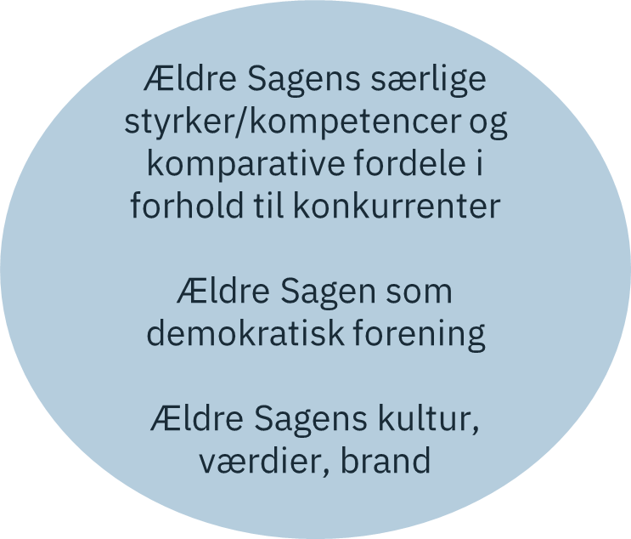
Strategi 2027 er sidste år i nuværende strategiperiode
Trends – muligheder –udfordringer 2027
teknologi – økonomi – politik – marked – kultur
Ældre Sagens Strategi
2028 - 2032
Valg
Indsats
Mål
Ældre Sagens
Strategi
2023
-
2027
Hvad ønsker vi?
Hvad vil vi gøre over de 5 år?
Hvad har vi lært i 2023-2026

Slide 50
ÆLDRE SAGEN
Strategi 2028–2032
Grafisk tidslinje for dialog- og beslutningsprocessen
2026
→ 2027
Strategiproces
1

Slide 51
ÆLDRE SAGEN · STRATEGI 2028–2032
FASE 1
Fra lokal dialog til fælles temperaturmåling
Maj–november 2026
MAJ 2026
MEDIO OKT.
23.–24. NOV.
Referencegruppe
Svar bearbejdes
Temperaturmåling
Landsbestyrelsen nedsætter en gruppe af udvalgte formænd.
Input fra lokalafdelingerne samles og gøres klar til drøftelse.
Delegeretmødet prøver retningen af på baggrund af de samlede input.
18. AUG
26.–27. OKT.
Samtalekort udsendes
Fælles drøftelse
Lokalbestyrelserne modtager boks og information pr. mail.
Referencegruppen og landsbestyrelsen udpeger emner til genbesøg.
Strategiproces
2

Slide 52
ÆLDRE SAGEN · STRATEGI 2028–2032
FASE 2
Resultaterne omsættes til strategisk dialog
Januar–februar 2027
Tre regionale formandsmøder
24. FEB.
25. FEB.
26. FEB.
Aalborg
Middelfart
Campus
Formandsmøde om input, temperaturmåling og relevante fakta.
Formandsmøde om input, temperaturmåling og relevante fakta.
Formandsmøde om input, temperaturmåling og relevante fakta.
26.–27. JAN.
Resultatet drøftes
Landsbestyrelsen og referencegruppen følger op på temperaturmålingen.
Strategiproces
3

Slide 53
ÆLDRE SAGEN · STRATEGI 2028–2032
FASE 3
Dialogen samles i den endelige strategi
Maj–november 2027
VEDTAGELSE
MAJ 2027
NOV. 2027
Dialogmøder
Delegeretmøde
Første dialogrunde om indholdet i den kommende strategi.
Strategi for 2028–2032 vedtages.
SEPT. 2027
Dialogmøder
Anden dialogrunde kvalificerer og samler strategiens retning.
Strategiproces
4

